Slide 1
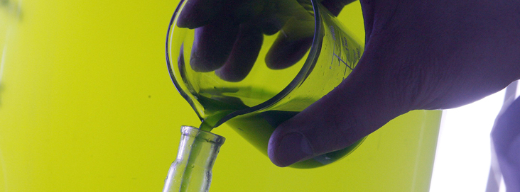
ResearcherID bemutatása
REUTERS/Regis Duvignau
Több mint egyszerű publikációs lista
Tóth Szász Enikő
eniko.szasz@thomsonreuters.com

Slide 2
Ki Kovács István?
Semmelweis Egyetem
Miskolci Egyetem
BME

Slide 3
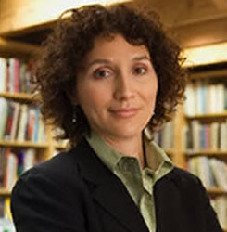
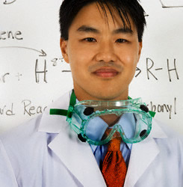
ResearcherID – kutatóknak, hallgatóknak, könyvtárosoknak és adminisztrátoroknak

Slide 4
Mi a Researcher ID?
www.researcherid.com
online regisztráció egyedi azonosítók (Researcher ID) létrehozására
Saját publikációs lista létrehozása
Nyilvános vagy személyes profil létrehozása
Nyilvános profil: kereshető, megtekinthető és hozzájárul a Web of Science adatokhoz
Hivatkozási riportok létrehozása:
H-index
Citation distribution per year
Total Times Cited count
Average Times Cited

Slide 5
Miért érdemes létrehozni?
Kutatók pontos és helyes azonosítása
Pontos azonosítás
Publikációs lista és akár repozitórium létrehozása
Rendszerezés és menedzselés
Láthatóság és előrelépés
Könnyen látható & Elismerés
Teljesítmény mérése, ki hivatkozik a cikkekre?
Teljesítmény mérése
Kutatások továbbfejlesztése
együttműködés
Az információk rendeltetésszerű felhasználása
biztonság

Slide 6
Adatok integrálása- Web of Science
ResearcherID azonosítók hetente vannak frissítve a Web of Scienceben.
Csak a nyilvánosan is elérhető profilok járulnak hozzá a Web of Science adatokhoz
Csak a My Publication List könyvtárban található adatok járulnak hozzá a Web of Science-hez. Publication Lists 1 és 2 nincsenek összefüggésben a Web of Science-el
Adatok frissítése

Slide 7
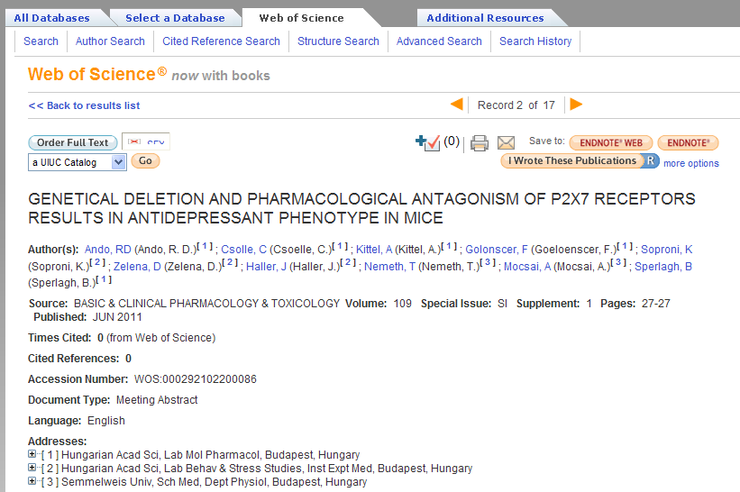
Web of Science teljes bejegyzés

Slide 8
Szerző azonosítása – Researcher ID

Slide 9
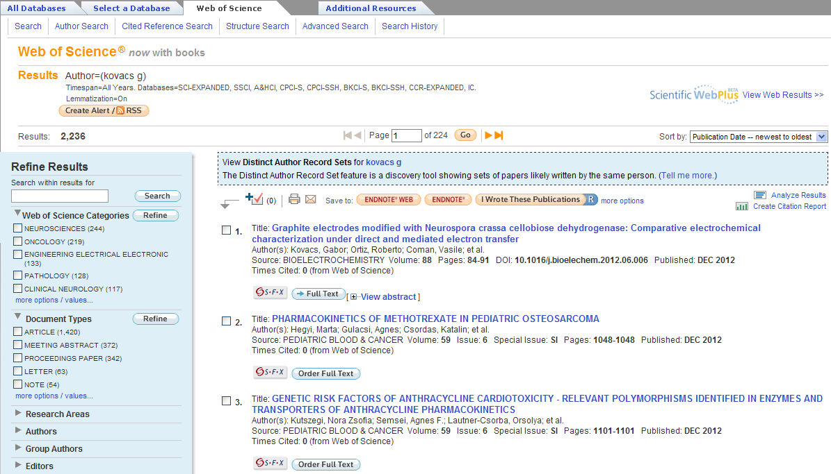
Szerző azonosítása: export Researcher ID-be

Slide 10
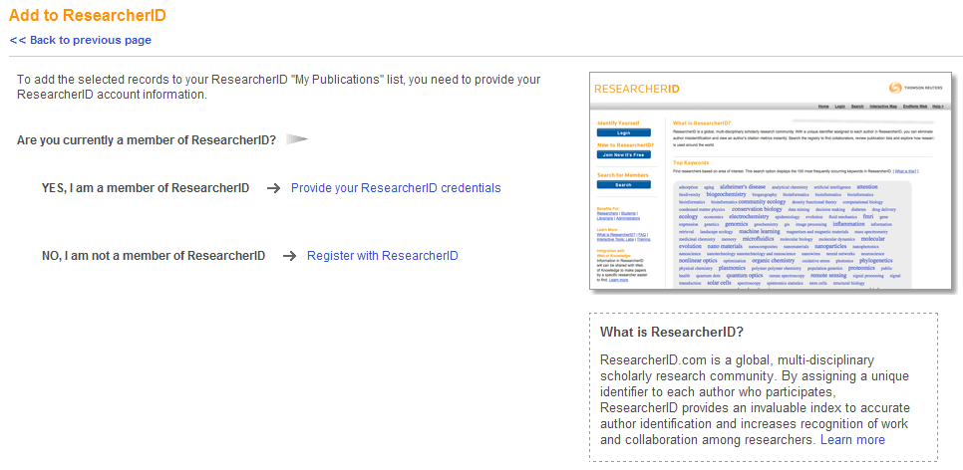
Bejelentkezés vagy Regisztráció

Slide 11
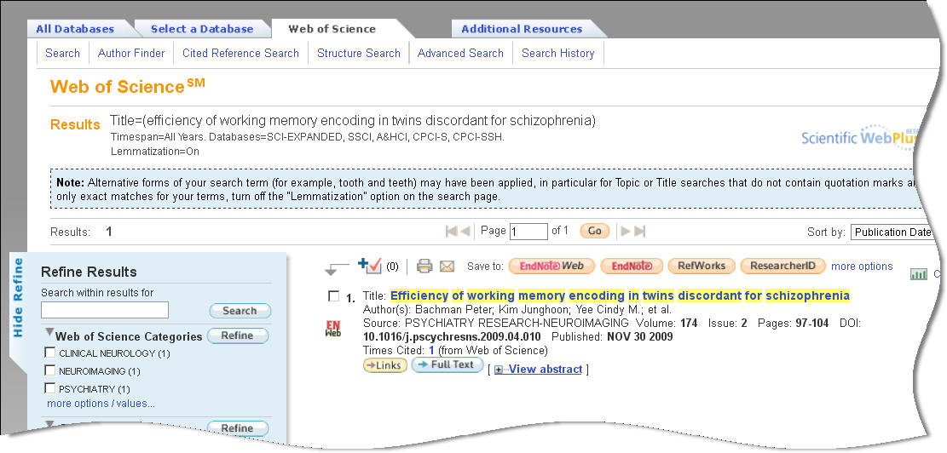
Megerősítés

Slide 12
Endnote Web

Slide 13
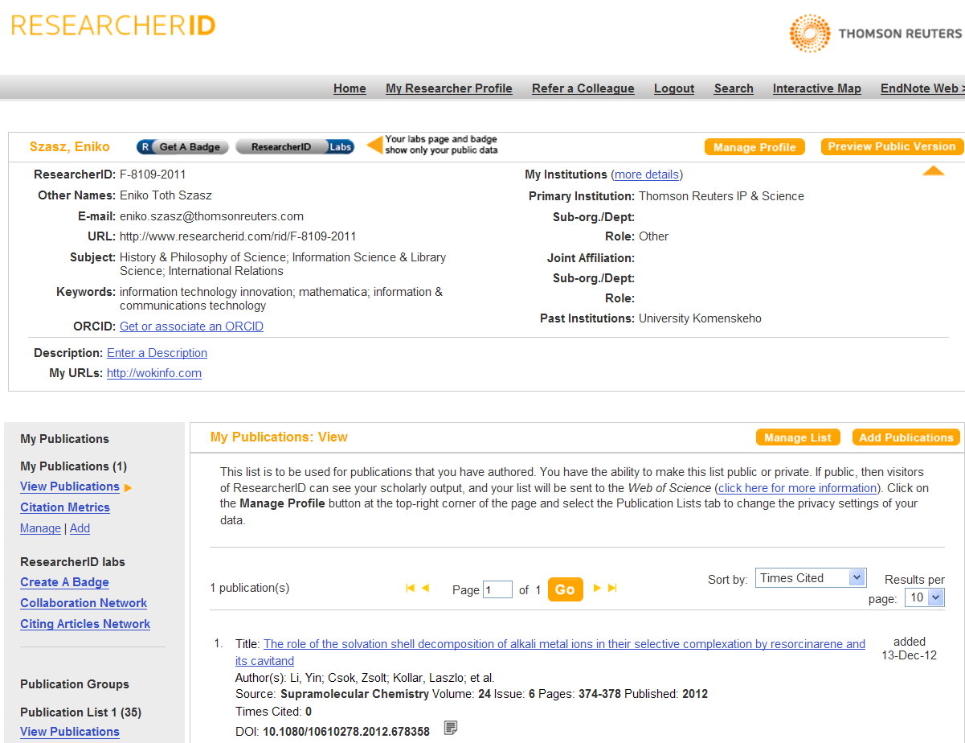
My Publications List

Slide 14
ResearcherID és orcid

Slide 15
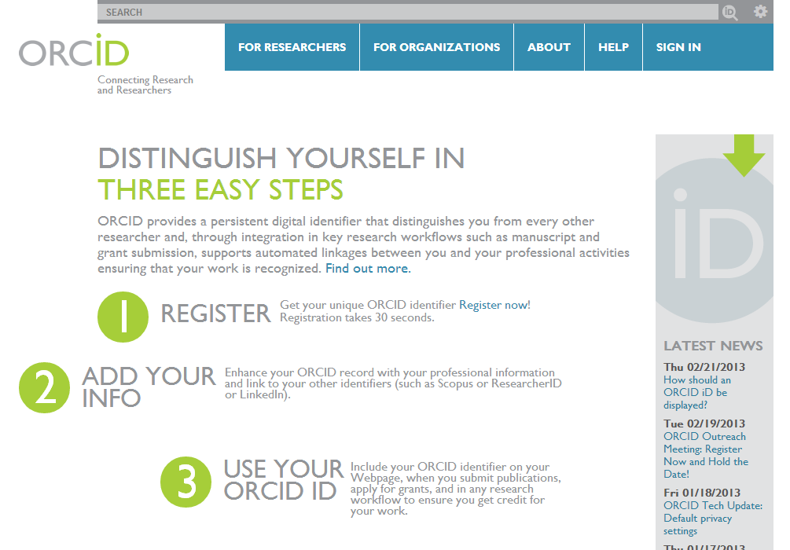
Mi az ORCID?
https://orcid.org/

Slide 16
Mi az ORCID?
Lehetőség | ResearcherID | ORCID
Egyedi ID | igen | igen
Profil | igen | igen
Publikációs lista | igen | igen
Idézettségi adatok | igen | nem
Kurátor
Link | www.researcherid.com/ | https://orcid.org
https://orcid.org/
Notes:
Like ResearcherID, ORCID is a system that provides you with a profile and persistent digital identifier, and allows you to import a list of publications you have authored.
**This table summarizes the differences between the two systems. Both are free resources available online, and allow you to showcase your publications, and identify other researchers who share your interests for potential collaboration.
This presentation will show you how to link your ResearcherID profile with an Orcid profile.

Slide 17
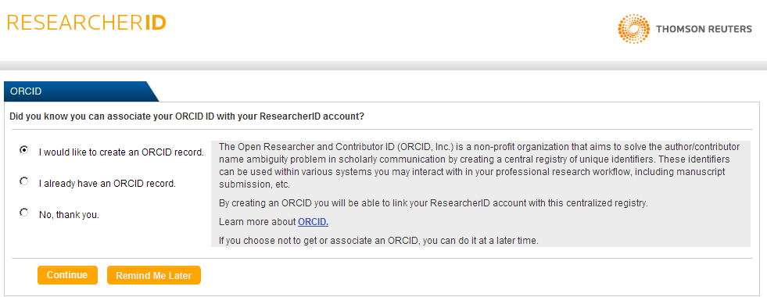
Krok1: Jelentkezzen be a ResearcherID-be
Notes:
To begin, sign into your ResearcherID account. If you don’t yet have one, clicking the join button will initiate the registration process. One you’ve logged in, ** you’ll see a screen where you can elect to associate your profile with an Orcid, **whether you already have a profile, or would like to create one. Choose the appropriate option, and continue, which will take you to the Orcid Registration page.

Slide 18
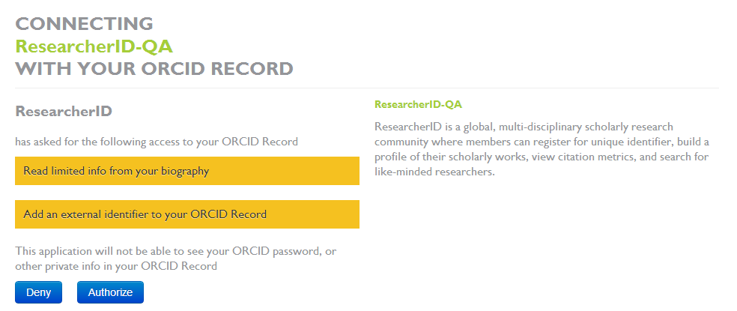
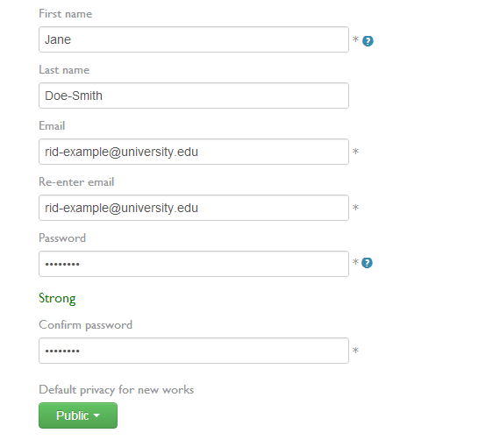
Krok 2: Jelentkezzen be az ORCID-ba
Az adatok importálásakor mindig megjelenik ez az üzenet.
Notes:
Here, you will either log into Orcid if you already have a profile, or open a new account. When you register, make sure your ORCID privacy setting is set to public. Any other setting will prevent ResearcherID from being able to see any publications in your Orcid profile.
Once you have logged into Orcid, you’ll need to **authorize data exchange between the two systems. **This message from Orcid appears every time you take a new action related to exchanging data between accounts-- clicking the authorize button will return you to ResearcherID.

Slide 19
ResearcherID – adatok importálása
Notes:
You’ll be routed here, where you can decide which pieces of information to share with Orcid, or **choose to return to your profile. If you go back to your profile, you can come back to this screen at any time by using the **Orcid data exchange button.

Slide 20
Profil adatainak egységesítése
Notes:
If you’d like to exchange profile data between the two systems, click GO, and authorize the action in Orcid.

Slide 21
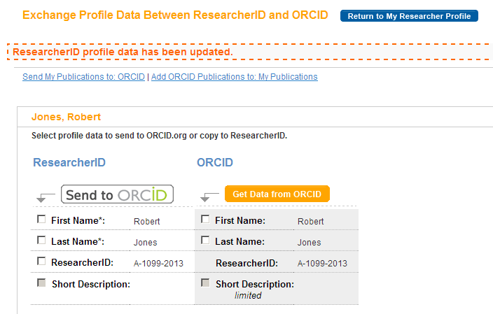
Profil adatainak egységesítése
Notes:
This will open a screen where you can overwrite your ResearcherID profile with information from ORCID, or vice versa. For example, if I choose to **update my ResearcherID profile with the name I’ve used in ORCID, the system will **change my name in the ResearcherID system, as opposed to adding it as an additional name in my profile. The same is true if you send information in the opposite direction– any profile data you send to ORCID will replace the information already there.
From here, if you want to send publications currently in your ResearcherID profile to ORCID, **clicking the link will open your ResearcherID publications list.

Slide 22
Publikációk küldése RiD-ből Orcid-ba
Notes:
Here, mark the papers you want to send to Orcid– **you can select up to 100 at a time by setting results per page to 100, and selecting the page. All document types will transfer EXCEPT grants and patents– Orcid is currently unable to accept grant and patent information.
Once you press send, Orcid will ask you to authorize the process, and return you to ResearcherID** once the process is complete.
From here, if you want to send publications currently in your ORCID profile to ResearcherID, **click the appropriate link.

Slide 23
Publikációk átvétele Orcid-ból
Notes:
This will open a list where you can select which papers to transfer from Orcid before adding them. **Once you’ve made your selections, the system will **notify you that the transfer completed successfully.

Slide 24
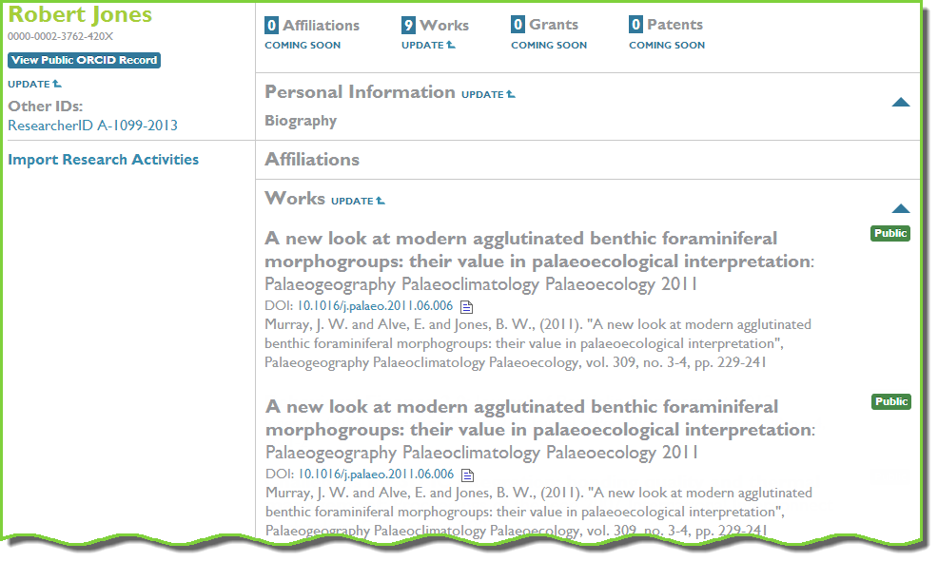
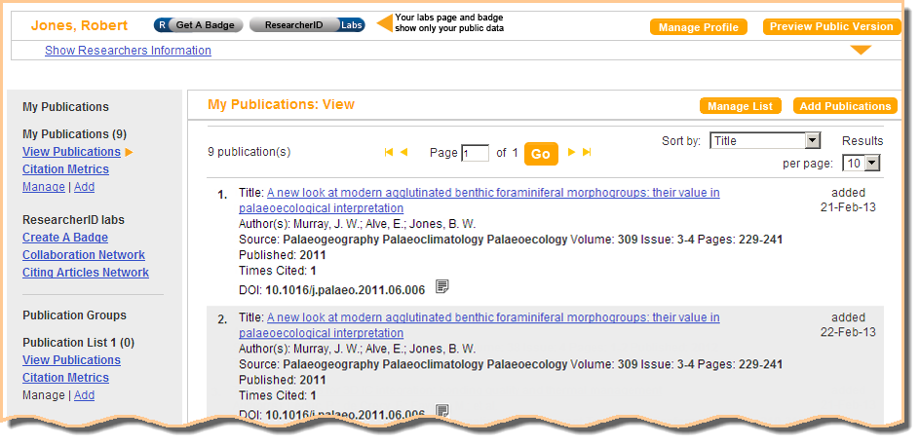
Duplumok
Notes:
When transferring publications between Orcid & ResearcherID, keep in mind that BOTH systems currently allow **duplicate papers to be imported into your profile.** You have the ability to delete papers from either system.
To delete a paper from ResearcherID, click Manage List**, select** the paper or papers to delete, and choose Delete Selected Publications.

Slide 25
Thomson Reuters kapcsolat
Látogassa meg a honlapunkat:
http://www.science.thomsonreuters.com/
Technikai segítség:
http://www.science.thomsonreuters.com/support
Képzések:
Eniko Toth Szasz
E-mail: eniko.szasz@thomsonreuters.com
Tel: 00420 224 190 425

